Slide 1
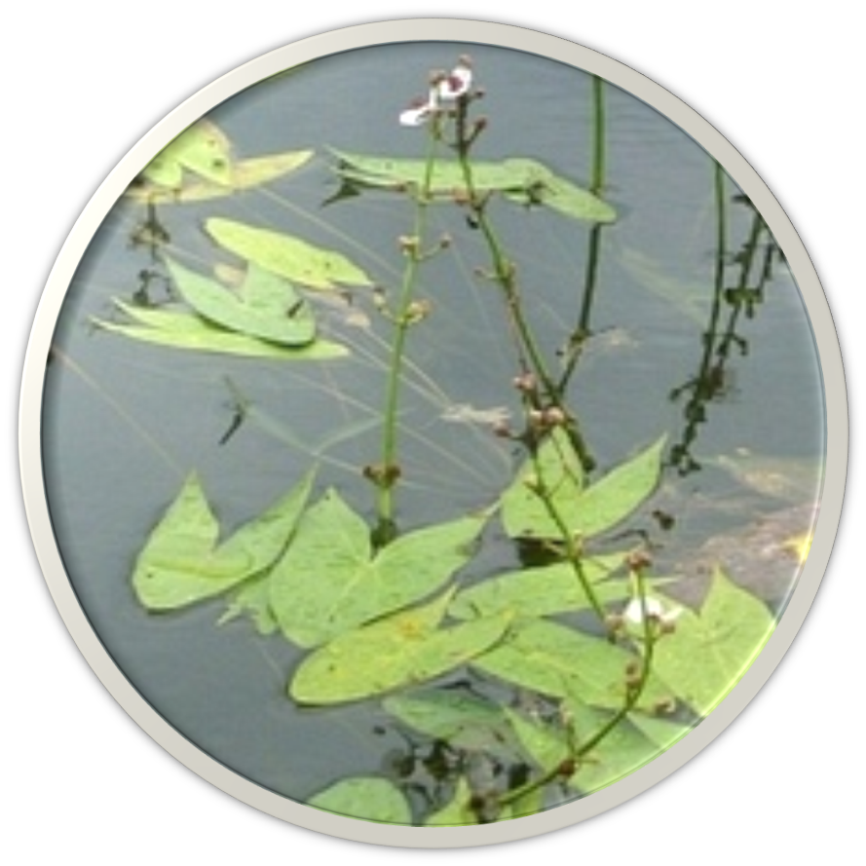
Cтрелолист растения пресных водоёмов
Автор: Суворова Екатерина, ученица 3 класса МОУ Беляницкая СОШ

Slide 2
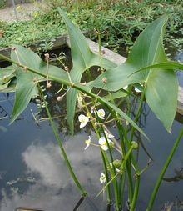
Стрелолист светолюбив, предпочитает хорошо освещенные участки. Растет в стоячей или медленно текущей воде. Стрелолист можно сажать в грунт (без погружения в воду), но почва должна быть хорошо увлажненной.

Slide 3
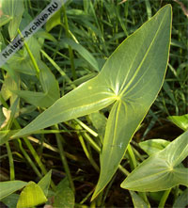
Оптимальная глубина посадки стрелолиста – от 10 до 30 см. Стрелолист может расти на достаточной глубине (до 5 м), но в этом случае не цветет. Зимостойкость растений разная, зависит от вида.

Slide 4
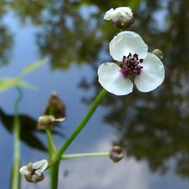
Насчитывается около 20 видов стрелолиста, которые распространены преимущественно в умеренном и тропическом поясах Америки, а также в Евразии. В России широко распространен стрелолист обыкновенный

Slide 5
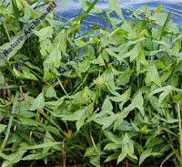
Растёт в водоёмах со стоячей и медленно текущей водой, по берегам; часто образует обширные заросли. Может уходить на глубину до 5 м, но на больших глубинах не образует цветков и имеет только подводные листья.

Slide 6
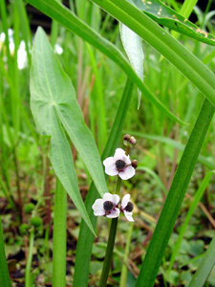
Растение не может самоопыляться, так как цветки у него однополые. Опыляется разнообразными насекомыми, а также улитками.

Slide 7
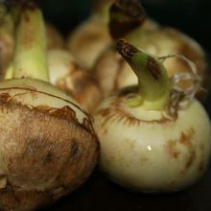
Форма листьев у стрелолиста зависит от глубины на которой растет кустик. На берегу или в очень мелкой воде, разовьются только те листья, за которые это растение названо стрелолистом.

Slide 8
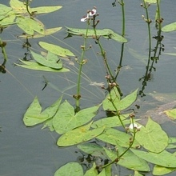
Один из самых красивых стрелолистов, образующий розетку светло-зеленых листьев с загибающимися к низу закругленными кончиками.

Slide 9
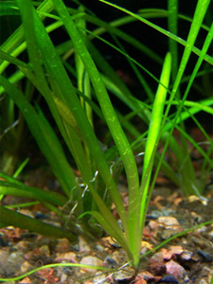
Растет равномерно в течение всего года.
Высота растения 15-20 см. Содержать его можно в аквариуме любого объема.

Slide 10
ресурсы
http://www.pro-landshaft.ru/upload/medialibrary/ad1/ld_sagittaria_1.jpg
http://природа.рф/img/grasses/photos/strelolist3.jpg
http://природа.рф/img/grasses/photos/strelolist4.jpg
http://природа.рф/grasses/strelolist.php
http://www.ekzotika.com/plant102
http://www.lepestok.kharkov.ua/garden/img/s2011100102.jpg
http://www.lepestok.kharkov.ua/garden/img/s2011100101.jpg
http://www.lepestok.kharkov.ua/garden/s20111001.htm
http://www.lepestok.kharkov.ua/garden/img/s2011100103.jpg
http://www.lepestok.kharkov.ua/garden/img/s2011100104.jpg

